Slide 1
Homelander
Проект за изграждане на собствено CV.

Slide 2

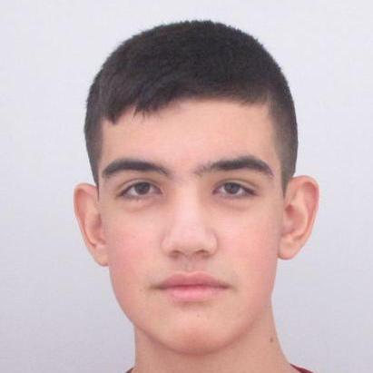
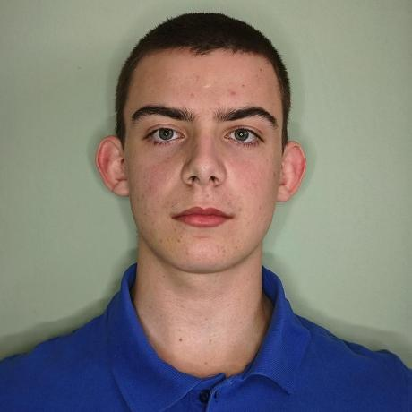


Нашият отбор
Кристиан Сираков Frontend Developer
Георги Жеков Backend Developer
Васил Младенов Backend Developer
Емма Георгиева Frontend Developer
Михаил Неделчев Backend Developer

Slide 3
Етапи на създаване
1.
2.
3.
4.
Разпределяне на задачите
Осъществяване на идеята
Проверка за грешки
Създаване на документацията

Slide 4
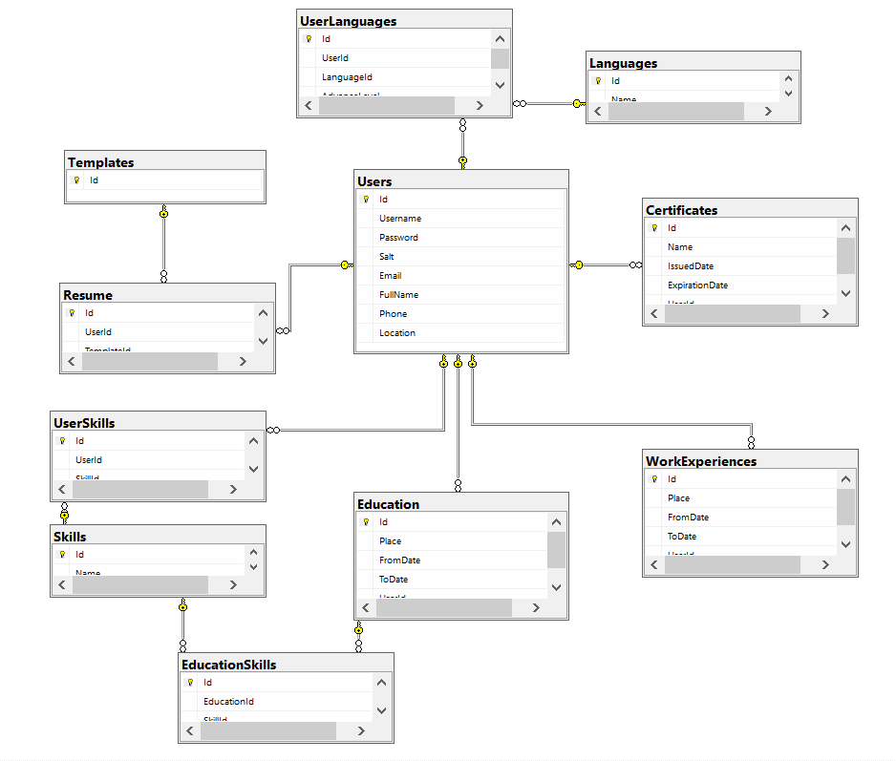
Data

Slide 5
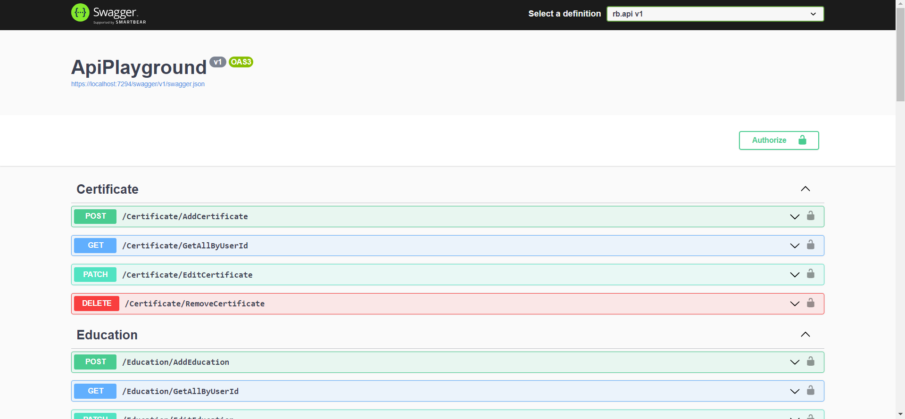
Backend

Slide 6
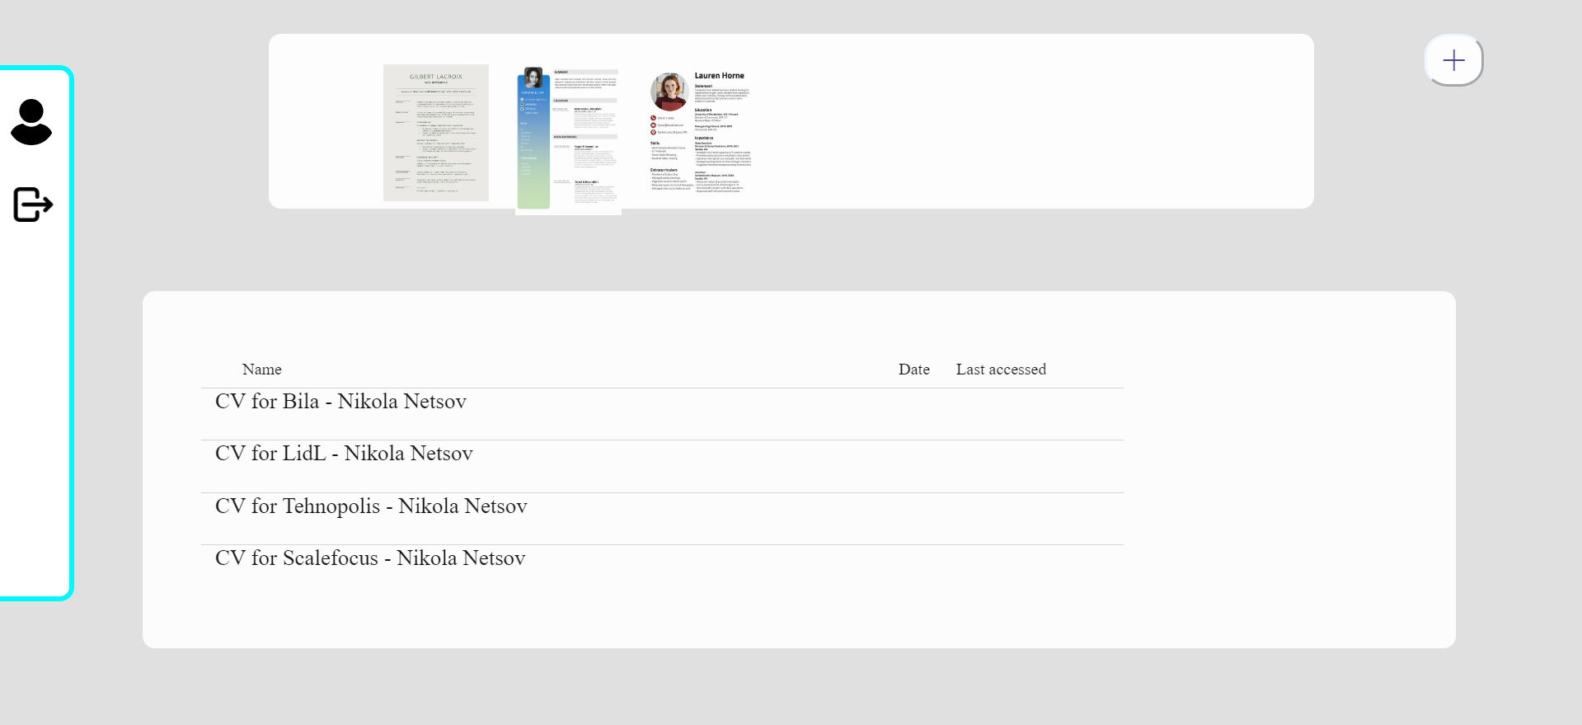
Frontend

Slide 7








Приложения, инструменти и езици за програмиране, които сме използвали
CSS

Slide 8
Благодарим за вниманието!

